Slide 1
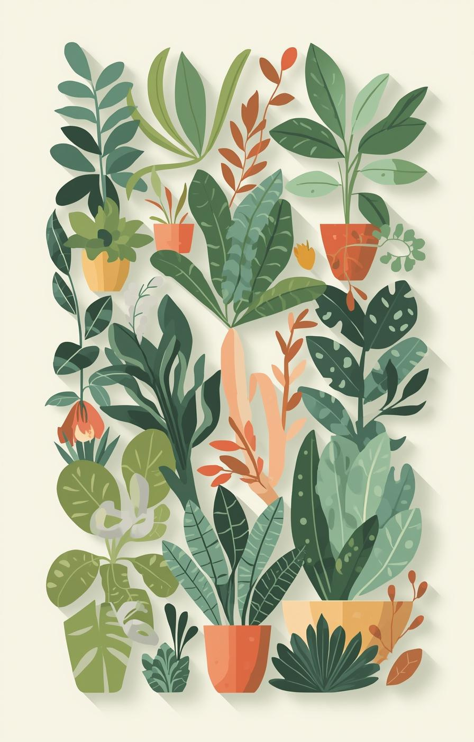

Plant Identifier
Dobrescu Diana 631AB

Slide 2
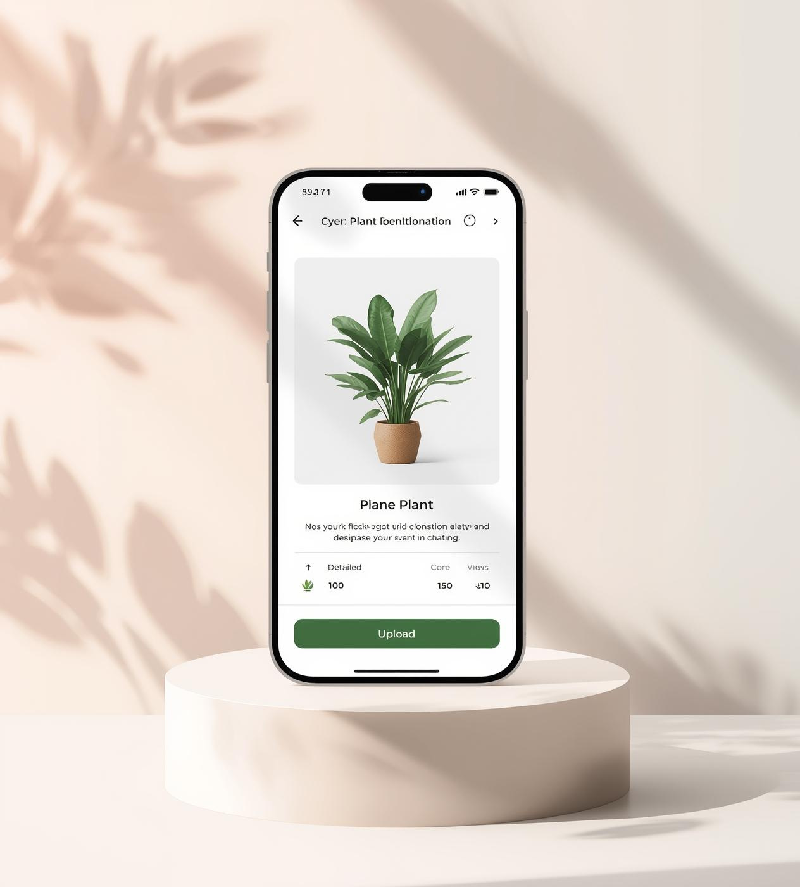
Ce este Aplicatia?
Aceasta este o aplicatie web inovatoare pentru identificarea plantelor folosind tehnologia AI, permitand utilizatorilor sa incarce o fotografie si sa primeasca informatii detaliate despre specia plantei identificate.

Slide 3

Caracteristici principale
Funcționalități inovatoare ale aplicației
Identificare plante
Informații detaliate
Design modern
Folosind rețele neuronale profunde, aplicația identifică cu precizie diverse specii de plante dintr-o simplă fotografie încărcată de utilizator, oferind astfel un instrument util pentru grădinari și pasionați.
Aplicația returnează informații cuprinzătoare despre plante, inclusiv numele științific, cerințele de îngrijire, lumina necesară și nevoile de apă, facilitând îngrijirea corespunzătoare a fiecărei plante.
Interfața aplicației este modernă și responsivă, având un design minimalist alb-negru care îmbunătățește experiența utilizatorului printr-o navigare ușoară și intuitivă.
3

Slide 4
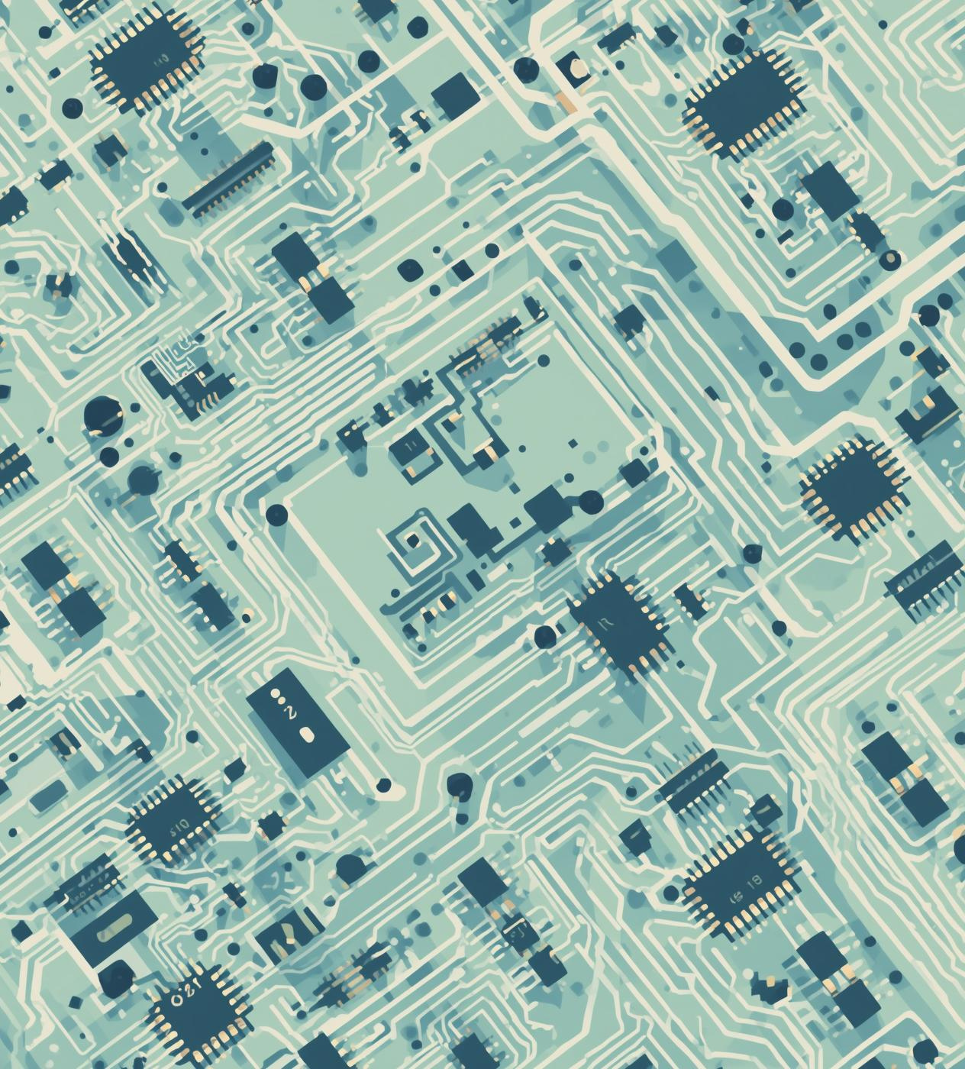
Tehnologii utilizate în aplicație
Aplicația utilizează tehnologii avansate precum Flask pentru backend, TensorFlow și Keras pentru învățarea automată, și arhitectura MobileNetV2 pentru a oferi o experiență de utilizare eficientă și rapidă.

Slide 5
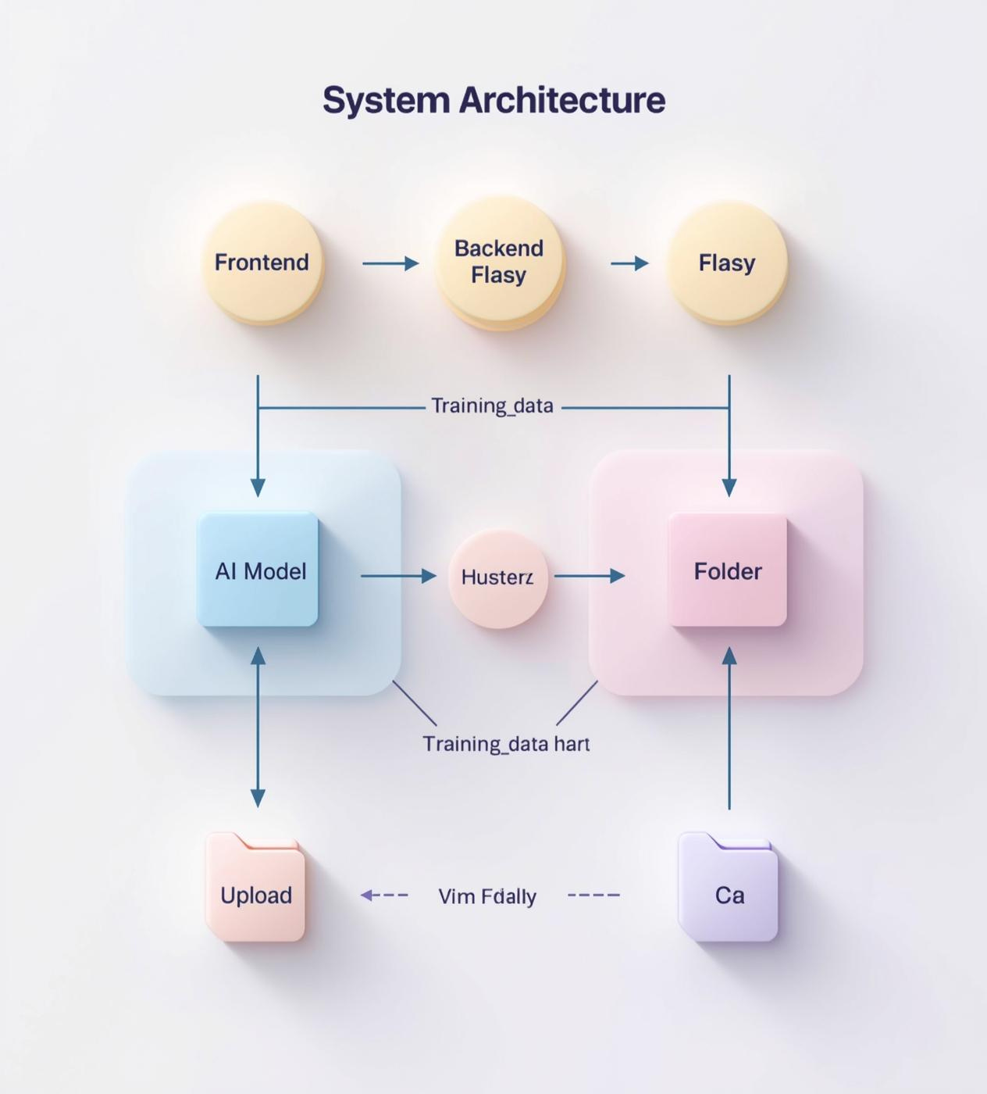
Arhitectura sistemului
Structura aplicatiei este compusa dintr-o interfata frontend utilizand HTML, CSS, si JavaScript, un backend Flask pentru API REST, un model AI antrenat si foldere pentru datele de antrenament si imaginile incarcate.

Slide 6
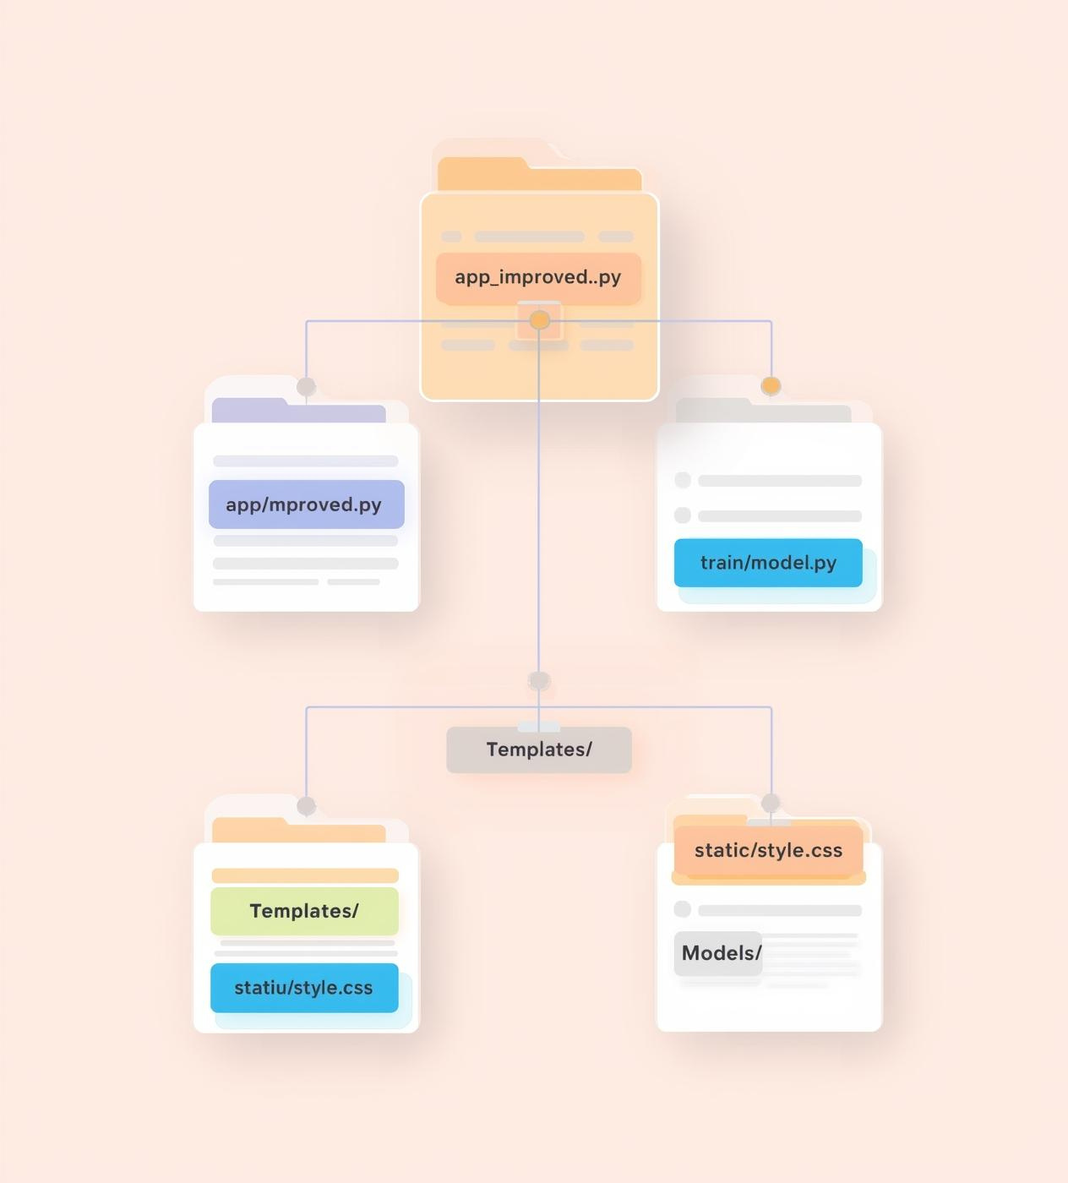
Structura Proiectului
Proiectul este organizat in mod eficient, incluzand fisiere esentiale precum app_improved.py pentru aplicatia principala, train_model.py pentru antrenarea modelului, si foldere pentru pagini HTML si design.

Slide 7
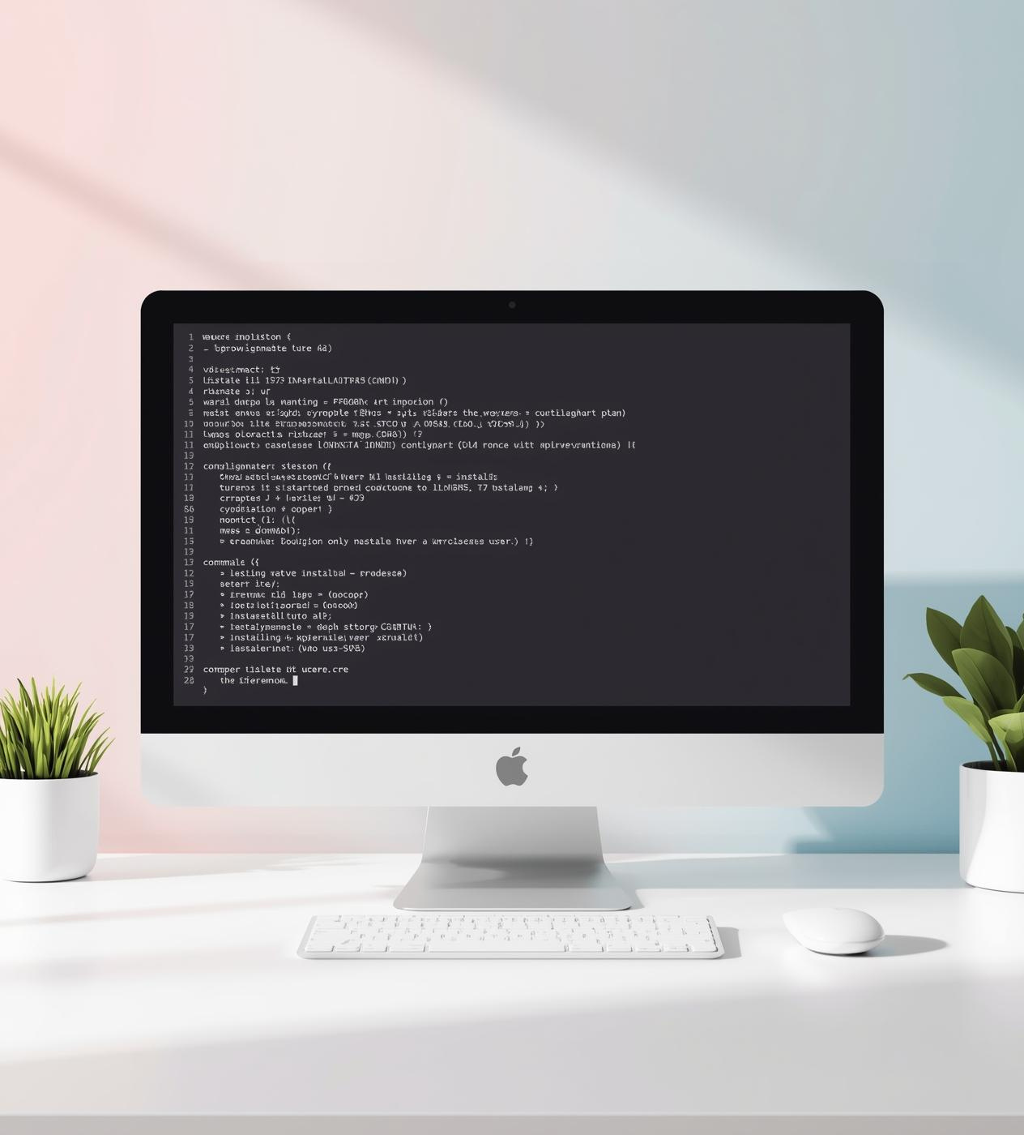
Instalare si rulare a aplicatiei
Pentru a rula aplicatia, utilizatorii trebuie sa urmeze trei pasi simpli: instalarea dependintelor, antrenarea modelului si lansarea aplicatiei. Accesati http://localhost:5000 pentru a incepe.

Slide 8
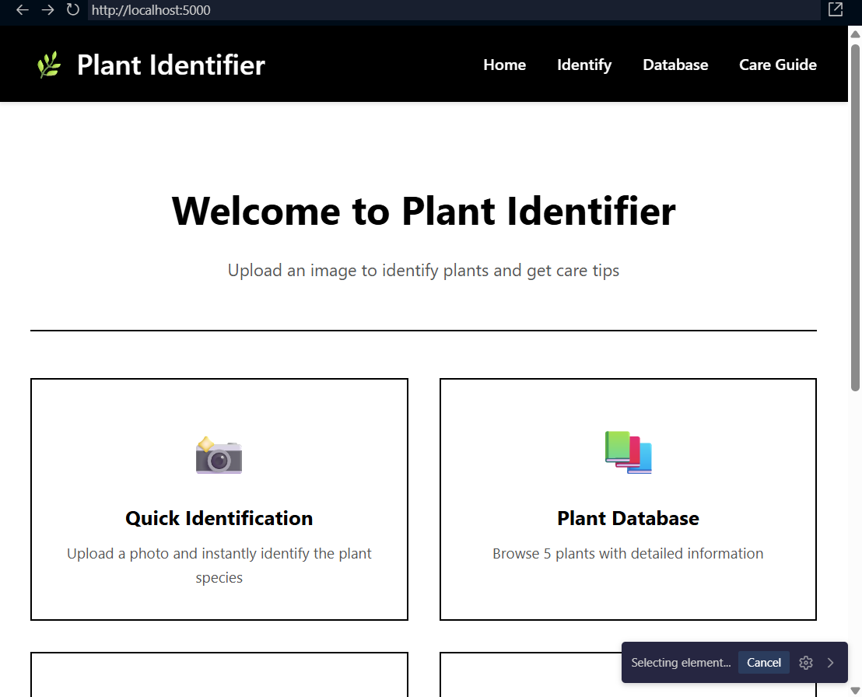
API Endpoints Overview
This section outlines the essential API endpoints for the Plant Identifier application, enabling seamless communication between the frontend and backend, ensuring accurate plant identification and user interaction.

Slide 9
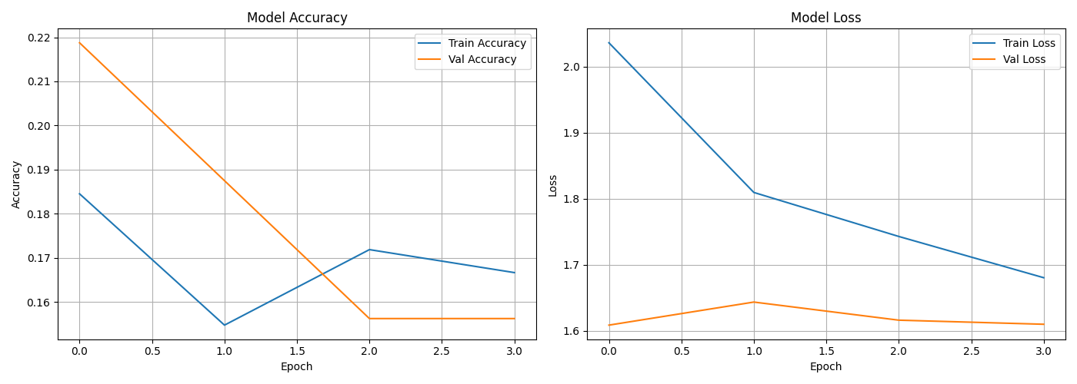
Performanța aplicației
Modelul are o dimensiune de 85-100 MB, oferind predicții rapide de sub 1 secundă, cu o încărcare rapidă între 2-3 secunde și consum de RAM variind între 500MB și 2GB.

Slide 10
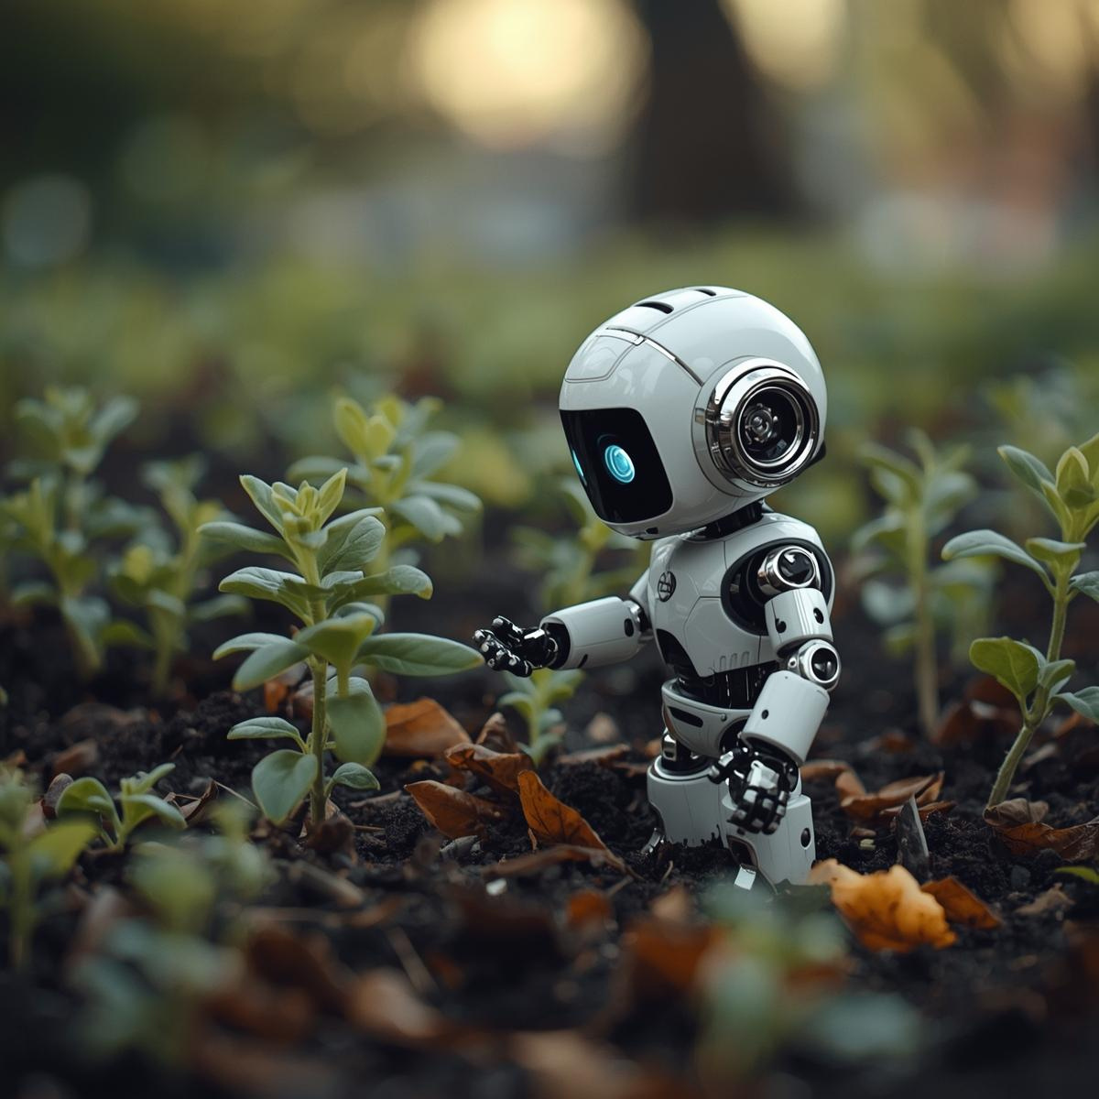
Detalii Antrenare Model
Modelul utilizat este MobileNetV2, preantrenat pe ImageNet, incorporând straturi Dense și Dropout pentru performanță optimizată. Funcții avansate de augmentare a datelor facilitează îmbunătățirea generală a predicțiilor.

Slide 11
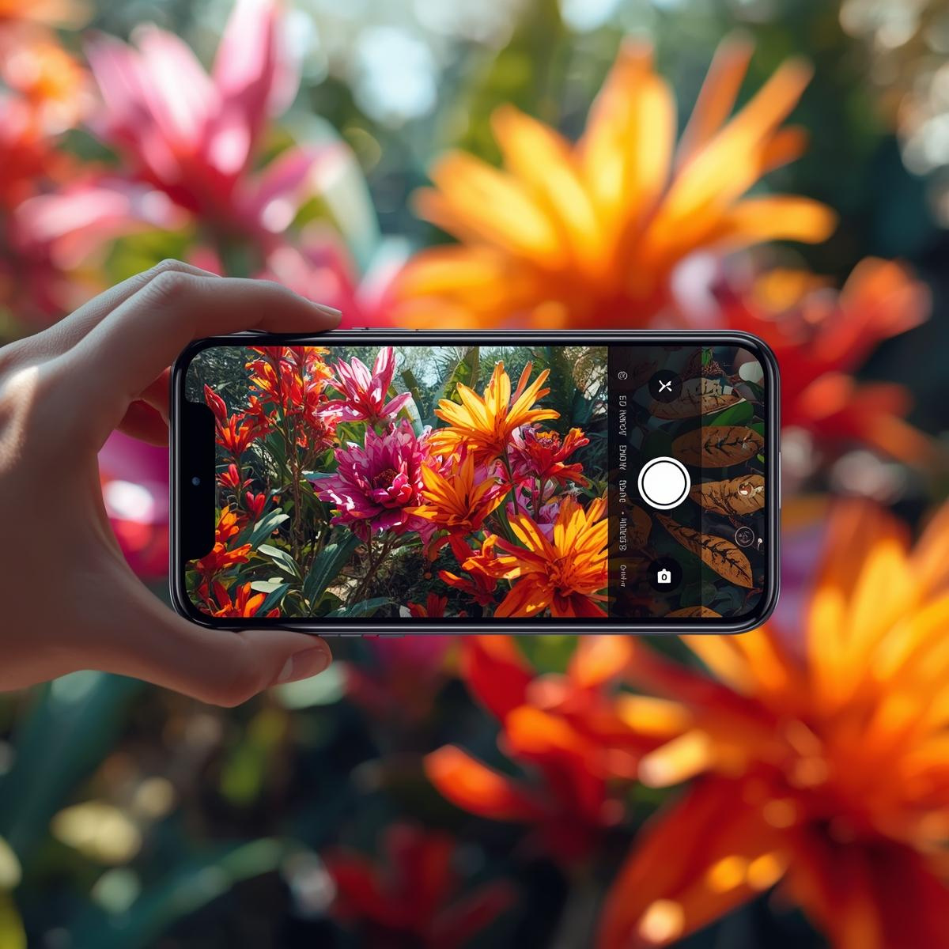
Extensii viitoare ale aplicatiei
Proiectul va include noi caracteristici: adăugarea mai multor plante, funcționalități de autentificare pentru utilizatori, istoric al predicțiilor, o aplicație mobilă și integrarea identificării live prin webcam, precum și deployment în cloud.

Slide 12
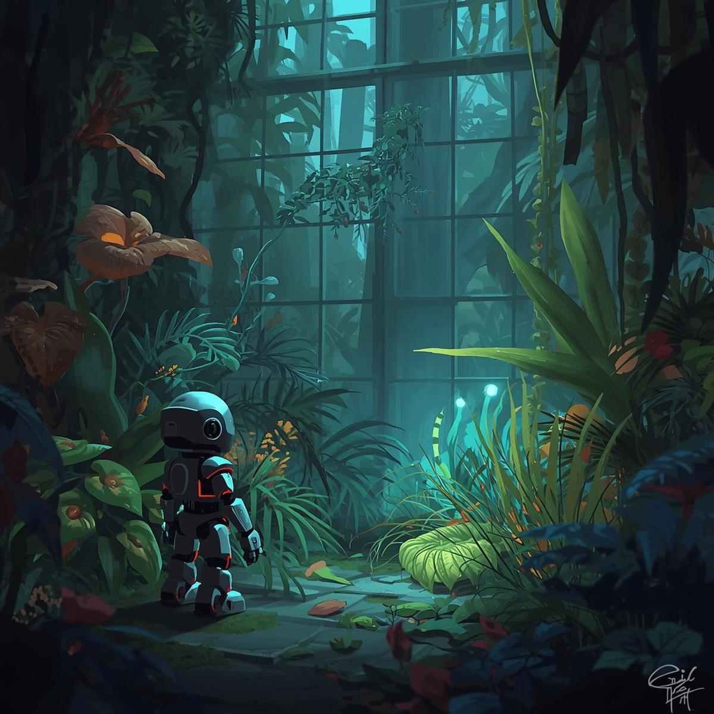
Cerințe sistem pentru aplicație
Pentru a utiliza aplicația, aveți nevoie de Python 3.8 sau o versiune mai recentă, minim 4GB RAM (8GB recomandat), 2GB spațiu liber pe disc și un browser modern pentru o experiență optimă.

Slide 13

Multumesc
pentru
atentie!

